Slide 1
TileMill 2, Mapbox GL - første erfaringer

Slide 2
Bakgrunn
Mapbox utvikler mye spennende
Bygger på OSM + satellitt
Det meste er open source
Notes:
Det meste er open source, men de er smarte, noe av «magien» beholder de for seg selv.

Slide 3
Mapbox Vector Tiles
Google Protocol Buffers
Datastruktur tett på Mapnik-renderen
Kun Web-mercator
Koordinater relative til tile
Stier lagres som deltaer til forrige punkt
Stil er uavhengig av data
10-25% av størrelsen til raster-tiles
Trenger ikke generere tiles for alle zoom-nivå
Notes:
Noen av dere så kanskje mitt og Mats Taraldsvik’s foredrag på geomatikkdagene i fjor?
Stolt av å kunne si at implementasjonen til Mapbox ligner veldig på det vi la frem der!
Mapbox mener at du typisk har nok detaljer ved zoom 14 til å kunne bruke helt til zoom 21, pikselering er jo ikke et problem!

Slide 4
MapBox Studio
Née TileMill 2 – Sterkere Mapbox-branding
Vektordatakilder:
Egne kilder (PostGIS, shp, etc.) – som før
Inkludert vector tiles av hele verden fra OSM
CartoCSS for styling, rendring med lokal Mapnik
Output:
Stilfiler til Mapnik-rendring (Mapbox-hosted)
MBTiles med raster (Ferdig rendret, som TileMill 1)
MBTiles med vector-tiles fra egne kilder (til Mapbox GL/hosting)
Notes:
Man kan bare sette seg ned og begynne å style kart helt uten å importere data selv.
Egne kilder -> Mapbox Studio -> vector Tiles

Slide 5
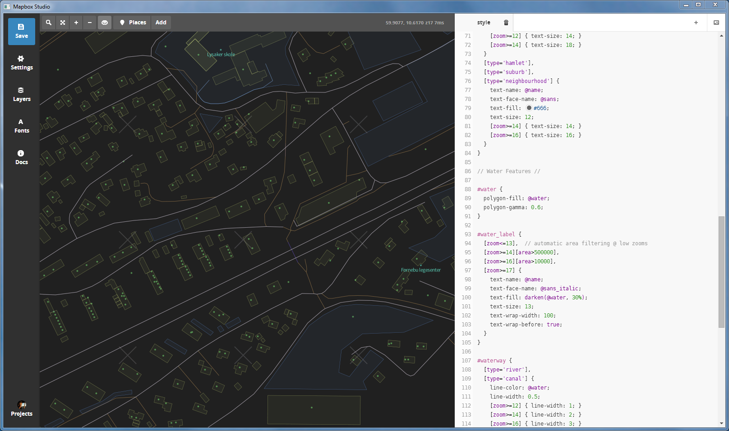
MApBox Studio
Notes:
Kom nylig ut på Windows også, var tidligere bare på kule Unix-platformer
Her ser dere «X-ray»-modusen som viser alle tilgjengelige data

Slide 6
Mapbox GL
Hardware-akselerert rendering (OpenGL) med zoom, rotasjon etc.
Nettlesere, iOS, Mac, Linux
Snart Android, Windows ikke hipt nok
Stilfiler ikke kompatible med CartoCSS/Mapbox Studio(!)
Eget JSON-format, nært koblet til denne renderen
Skal komme direkte støtte i Mapbox Studio etterhvert
Notes:
Blant de mange snasne triksene man kan gjøre med Mapbox GL er å legge inn video i kartet!
Siden stilfilene ikke er kompatible, må de håndkodes med stilen fra Mapbox Studio som referanse…
Da jeg jobbet med dette for noen måneder siden var det helt brukerfiendtlig, mye har skjedd siden da. (eksempler osv)

Slide 7
Mapbox GL
Notes:
Her har vi Mapbox sin offisielle skryte-GIF.

Slide 8
Egne data i Vector Tiles
Laster kilder inn i Mapbox Studio, eksporterer
Noe umodent og lite robust, lite egnet for automatiske prosesser
Finnes egne kommandolinjeverktøy for eksport
Hosting i MapBox-skyen
Kan også starte egen server med litt mer mekk
Specen er åpen, men ikke helt ferdig
De håper på input og use cases
Notes:
Fordi Mapbox Studio var såpass flaky på datakilder, lykkes jeg ikke i første omgang med å sette opp våre faste PostGIS-baser. Brukte derfor N50-data.

Slide 9
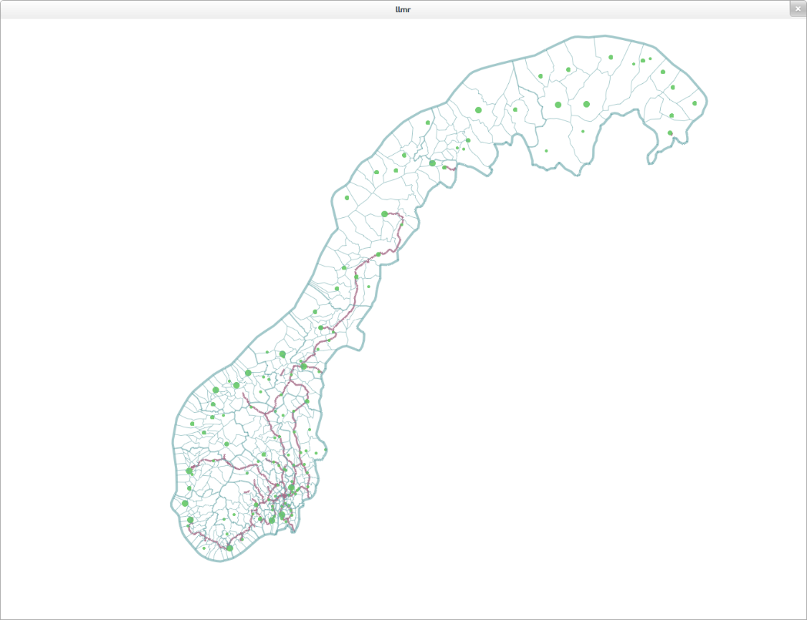
Egne data i Vector Tiles - OVersikt
Notes:
Her har jeg brukt data over flyplasser, jernbanelinjer/stasjoner, kommunegrenser og tettbygd strøk
Kjører på Linux fordi det er kult.

Slide 10
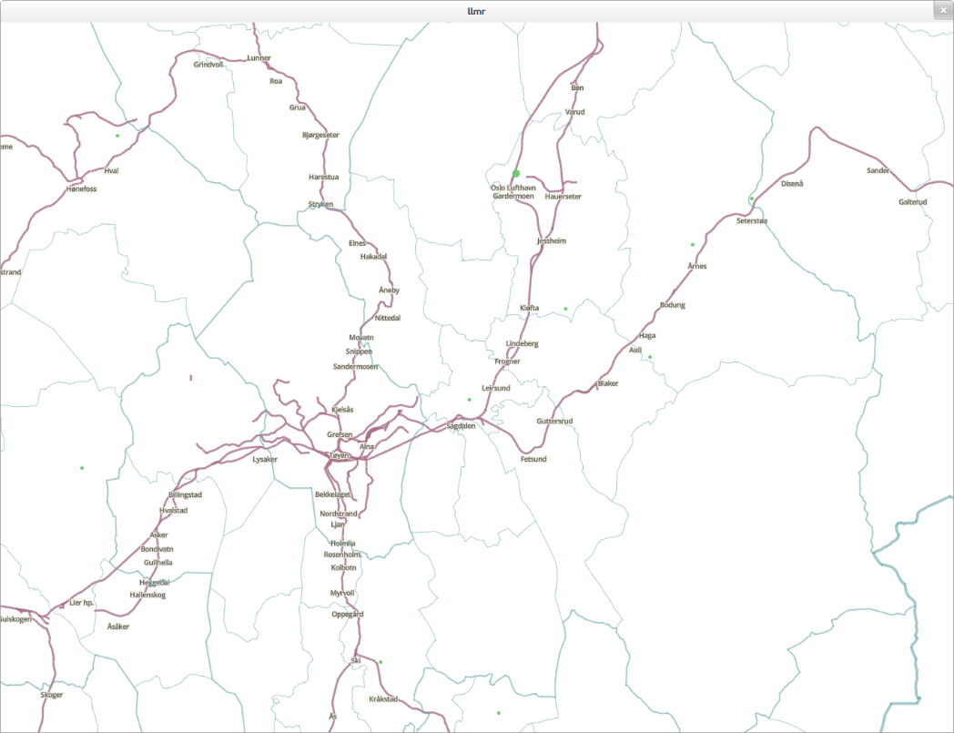
Egne data i Vector Tiles – Gradvis Zoom
Notes:
I Mapbox GL er det ikke lenger diskrete zoomnivåer, i stedet er det glidende overgang.

Slide 11
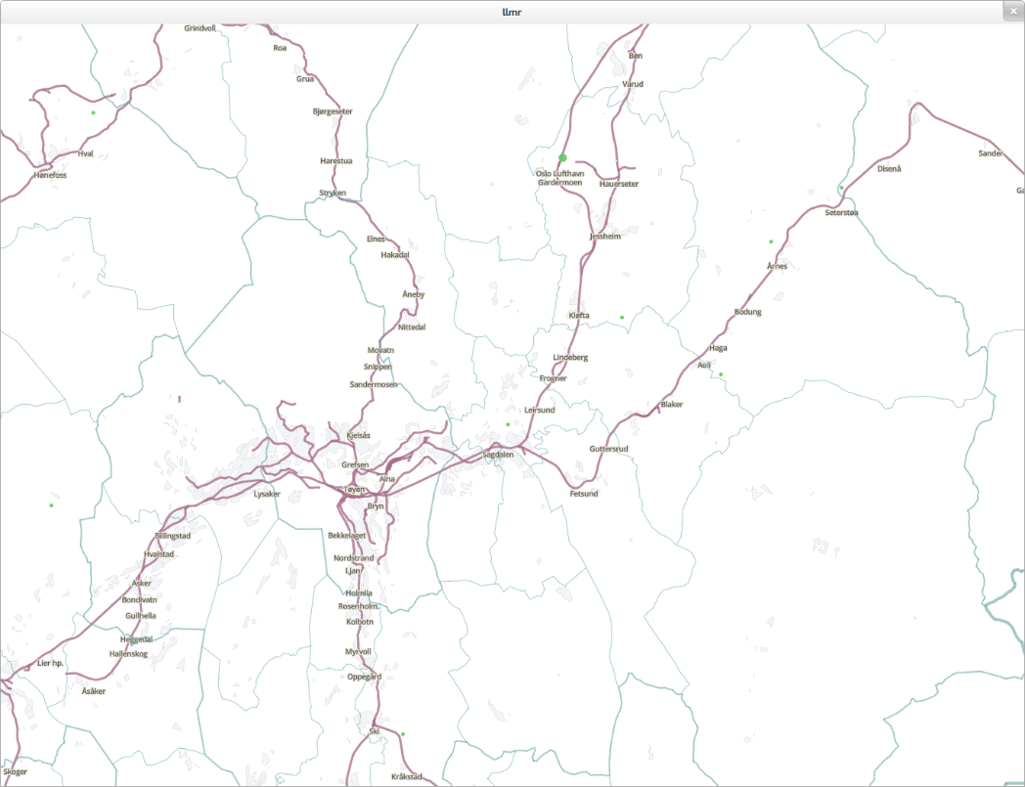
Egne data i Vector Tiles – Gradvis Zoom

Slide 12
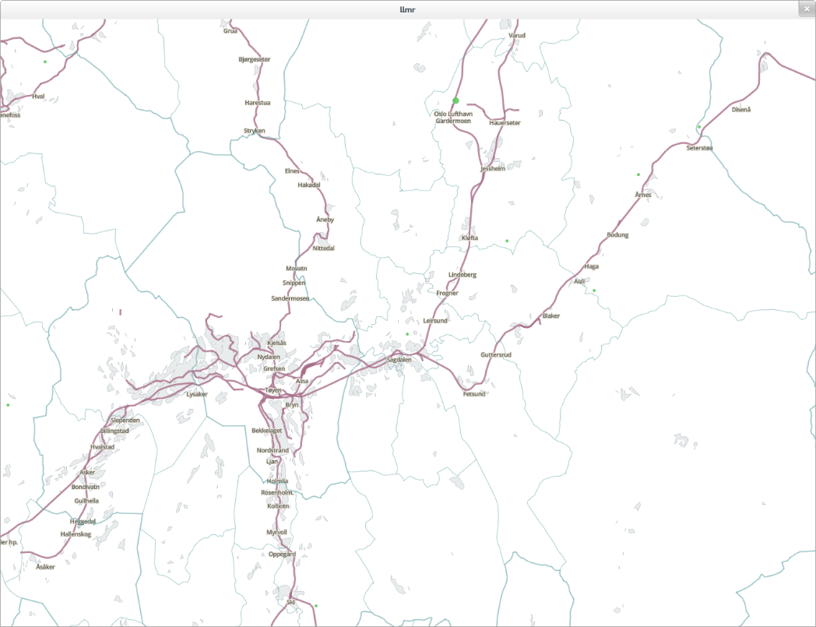
Egne data i Vector tiles – Gradvis Zoom

Slide 13
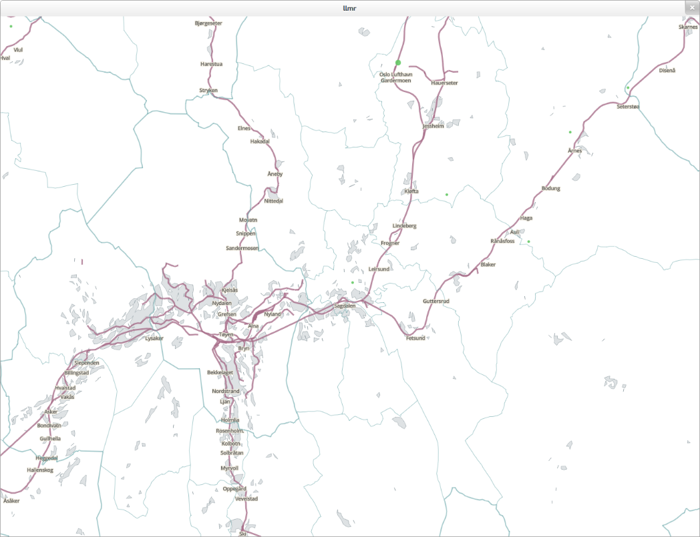
Egne data i Vector tiles – Gradvis Zoom

Slide 14
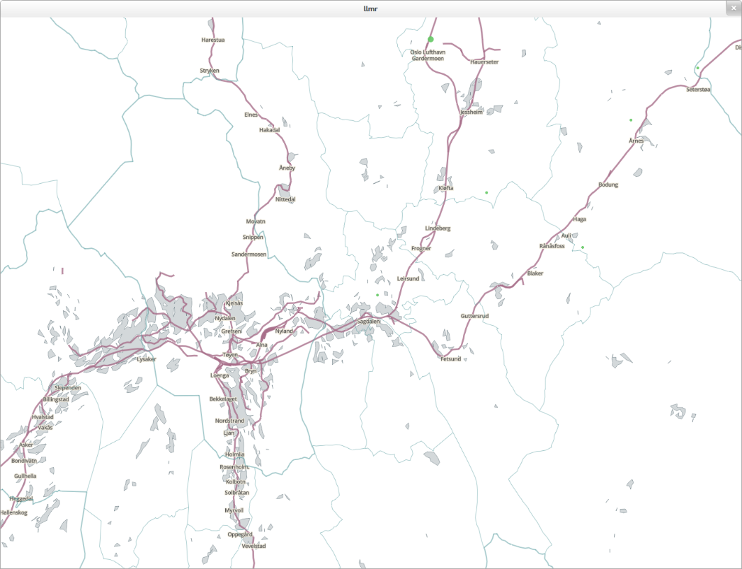
Egne Data i Vector Tiles – Gradvis Zoom

Slide 15
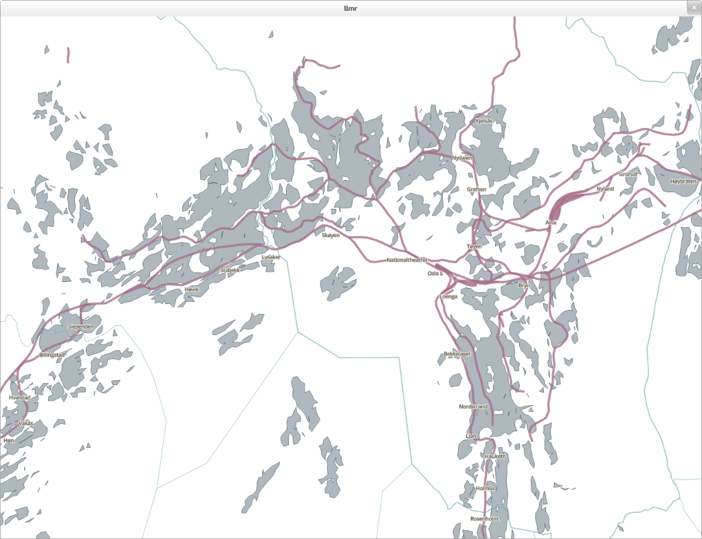
Egne data i vector tiles – Rotasjon
Notes:
Kystpolygonet tok jeg ikke inn der og da fordi det tok mye tid og rendring, MapBox Studio fikk hetta.

Slide 16
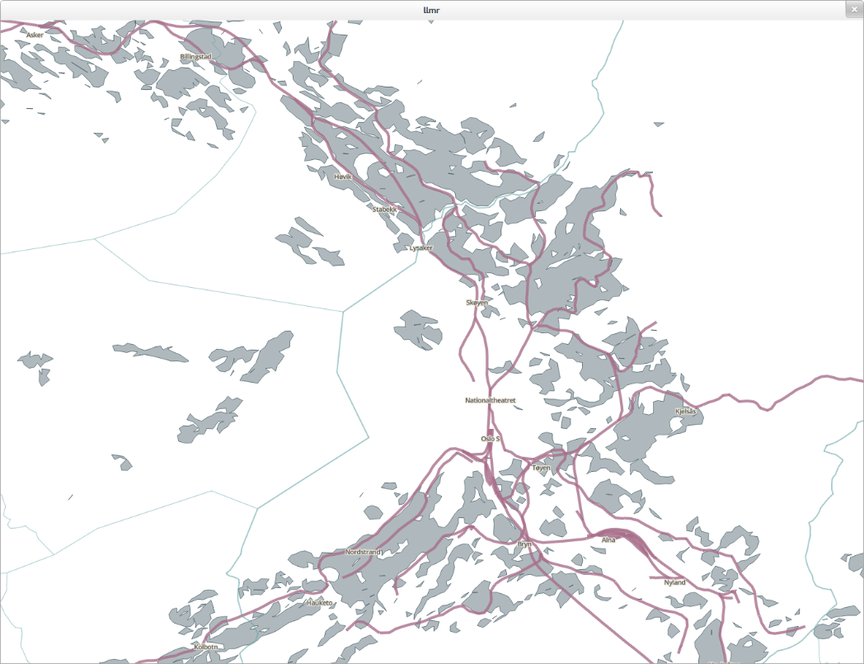
Egne data i vector tiles - Rotasjon
Notes:
Rotasjon fungerer som forventet, men innimellom er det rare clipping-effekter der tekst forsvinner og lignende.

Slide 17
Konklusjon
Spennende teknologi!
Fortsatt umodent
Muligheter for å tilpasse til eget bruk

